Slide 1
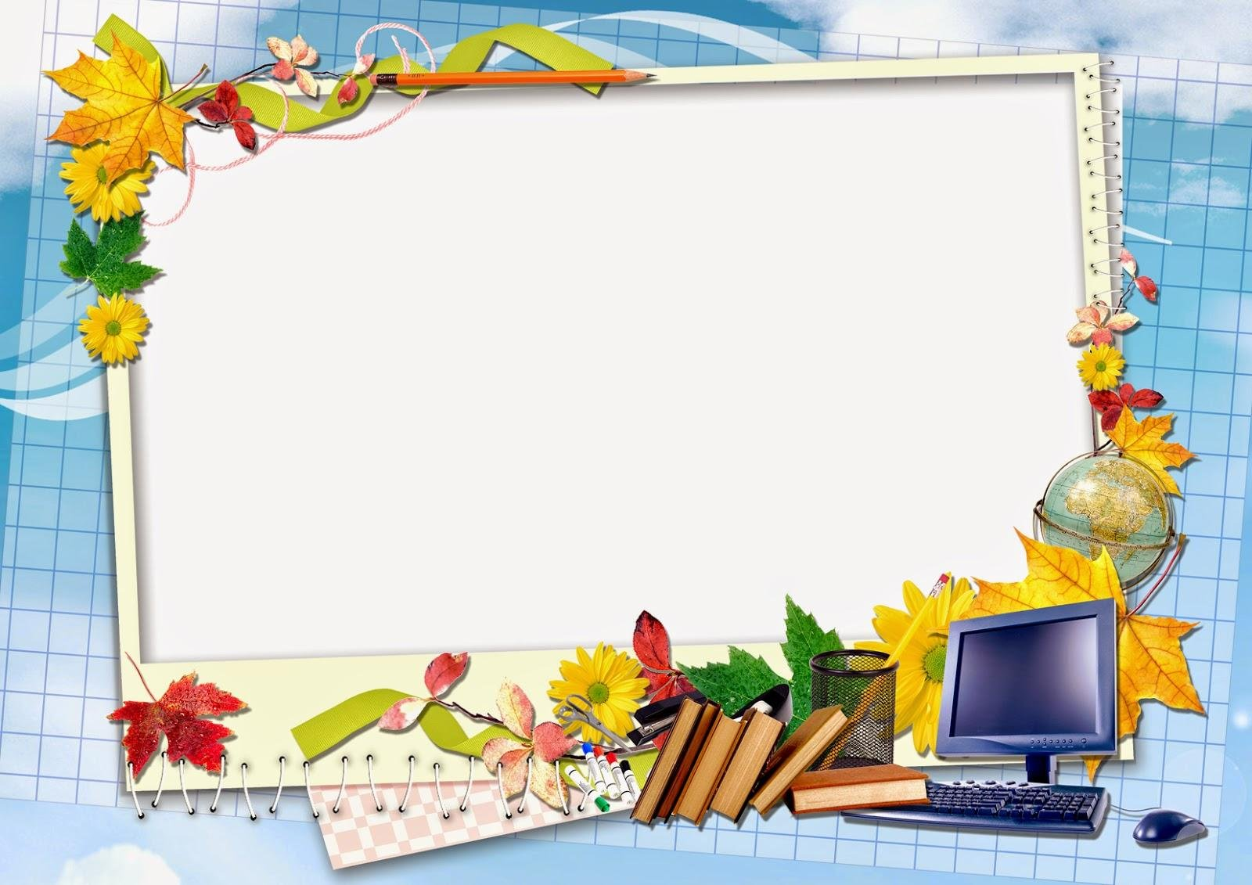
Загадки о школьных принадлежностях

Slide 2
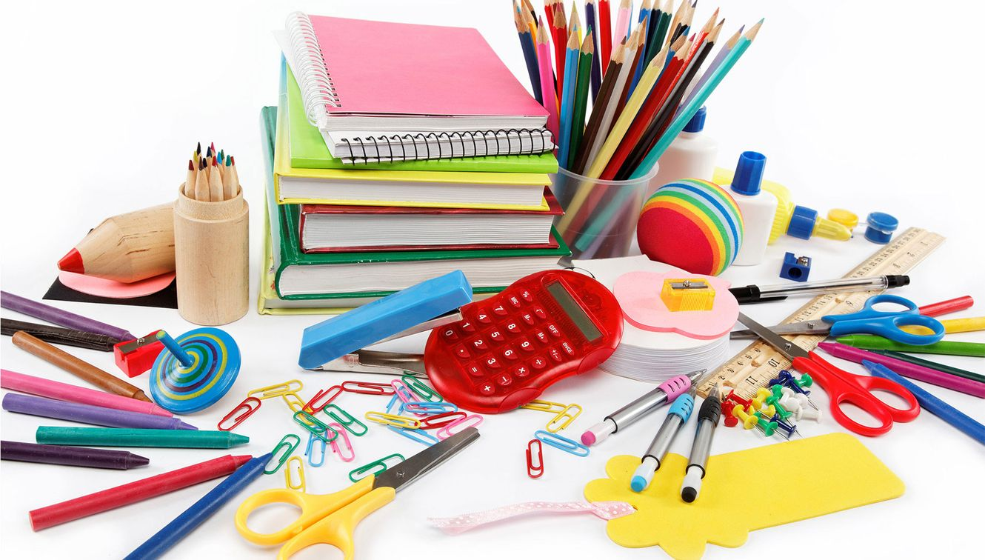

Slide 3
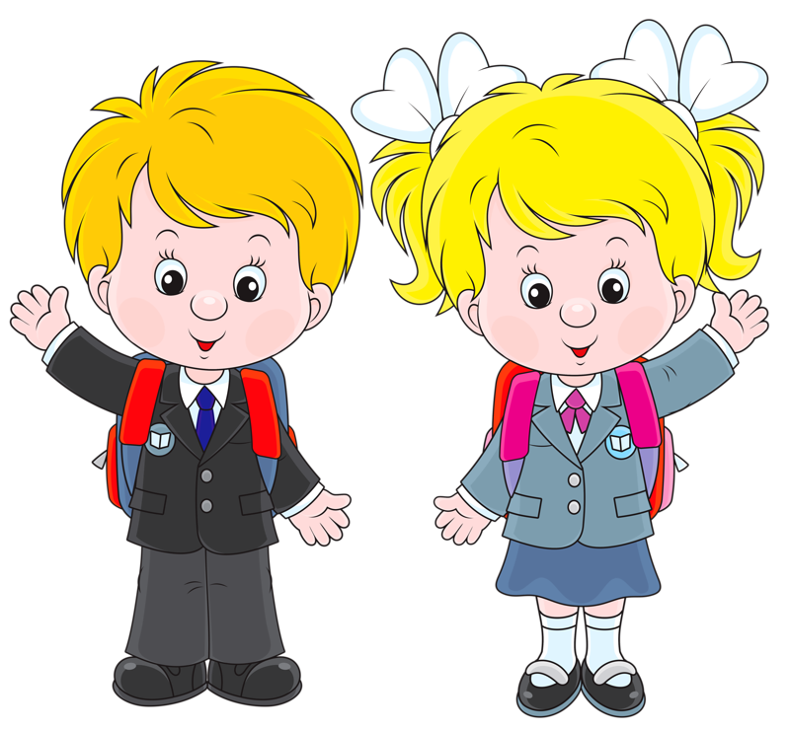
Стоит веселый, светлый дом.
Ребят проворных много в нем.
Там пишут и считают,
Рисуют и читают.
Кто в него войдет,
Тот знания приобретет…
Если в школу ты пошел — Новый статус приобрел. Был ребенок, был дошкольник, А теперь зовешься …

Slide 4
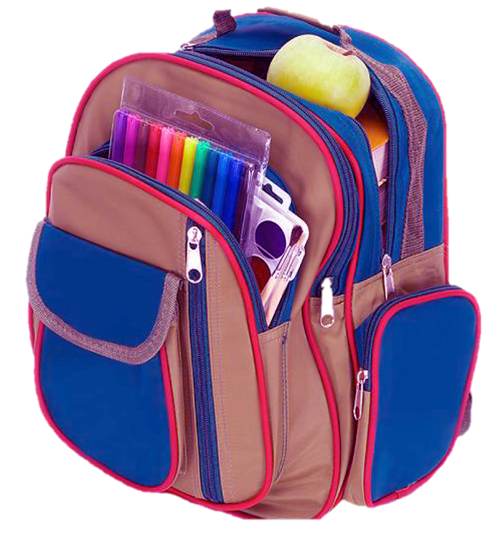
Первая книга, что знания дает,
Ее первоклассник в портфеле несет.
Всегда и повсюду, сегодня и встарь
Школьнику очень нужен…
До чего же скучно, братцы,
На чужой спине кататься!
Дал бы кто мне пару ног,
Чтобы сам я бегать мог,
Я б такой исполнил танец!..
Да нельзя, я – школьный …

Slide 5
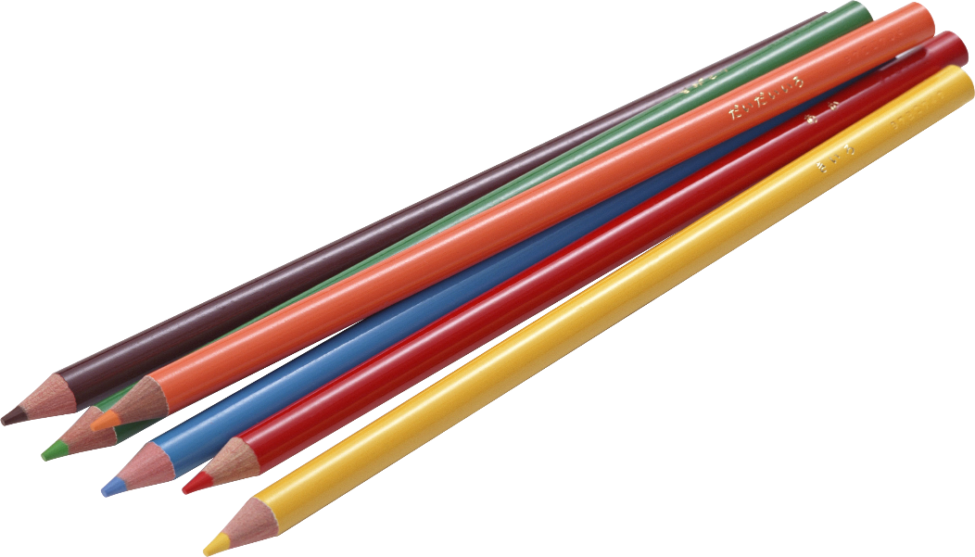
Если ты его отточишь,
Нарисуешь все,
Что хочешь! Солнце, море, Горы, пляж…
Что же это?..
У меня нарядов много,
И со всеми я дружу.
Кто письмо писать захочет,
Все, что хочешь, напишу…

Slide 6
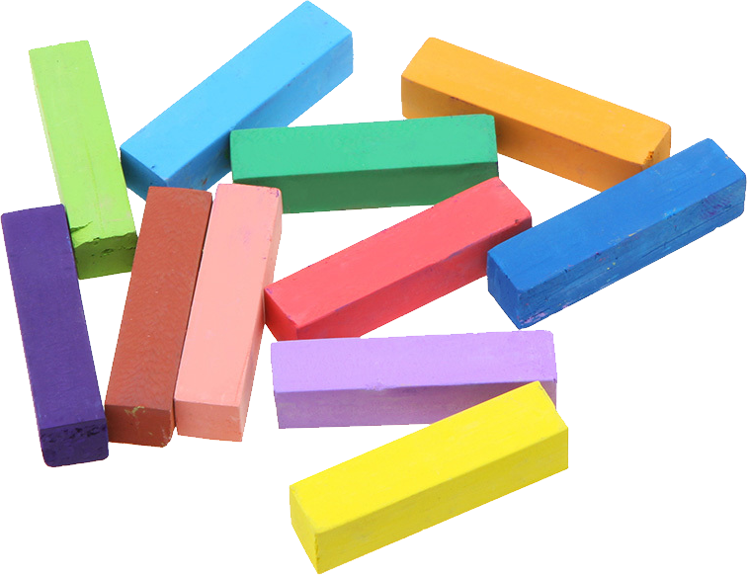
Белый камушек растаял,
На доске следы оставил.
Пишут им ученики,
Отвечая у доски.
Шел урок, а он молчал —
Перемену, видно, ждал.
Только кончился урок,
Громко зазвенел…

Slide 7
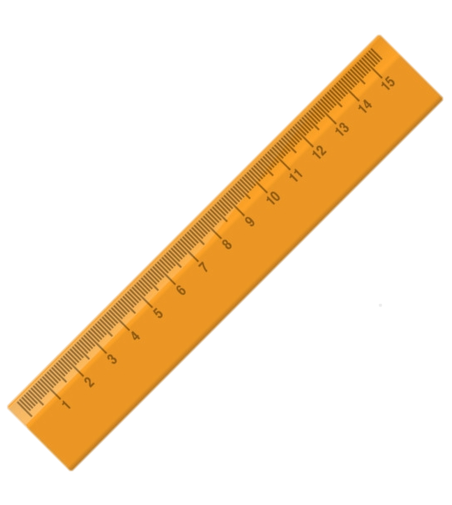
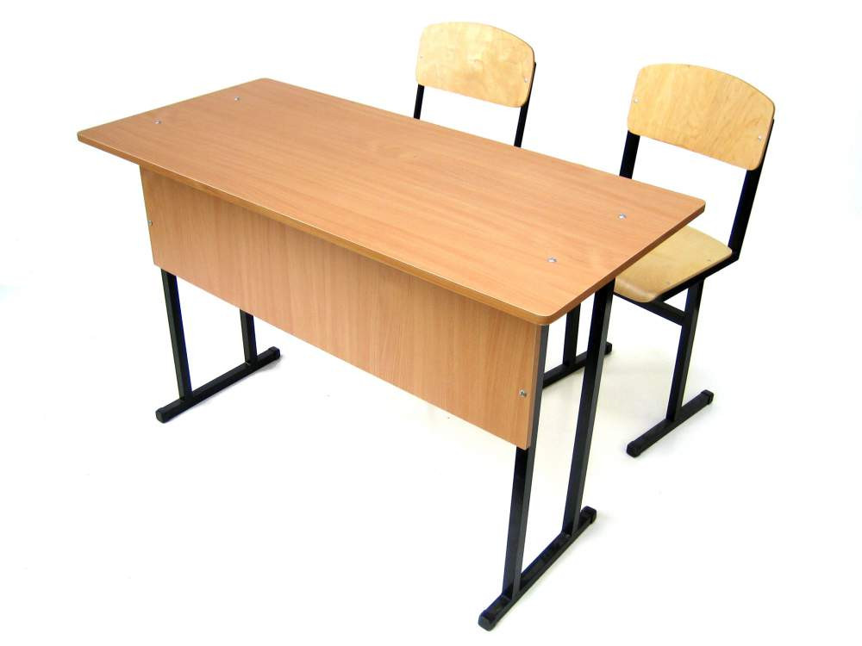
Я сама прямая. Рисовать вам помогаю. Что-нибудь ты без меня Начертить сумей-ка. Угадайте-ка, ребята, Кто же я?
Сидят за ней ученики
Лежат на ней учебники,
Тетради, ручки, карта-
Не просто стол, а…

